Slide 1
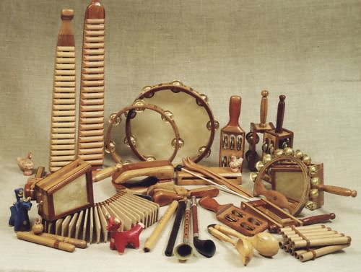
Муниципальное бюджетное общеобразовательное учреждение
Садовская средняя общеобразовательная школа филиал с.Лозовое
с.Лозовое Тамбовского района Амурской области
Тема:
Русские народные
музыкальные
инструменты
МХК. 8 класс
Составила учитель русского языка и литературы
Ефимова Нина Васильевна
2016 г.

Slide 2
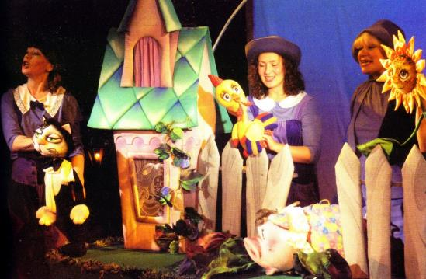
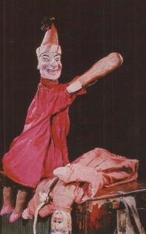
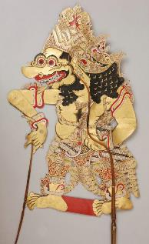
Проверка домашнего задания.
Назовите виды кукольных театров.
Какие куклы вы знаете? В чем их особенность?
Что вы знаете о Петрушке. Назовите его собратьев из других стран мира.
Какие театра существуют в России?
Что вы знаете о театре Ваянг?

Slide 3
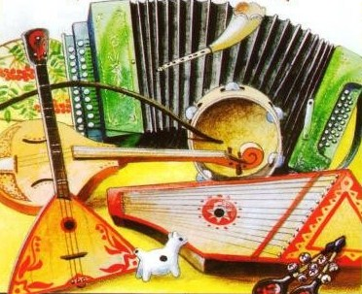
Народные музыкальные инструменты - это яркая страница истории славян и русского народа.
Они показывают богатство русской души,
творческий нрав, свидетельствуют о высокой
моральной и духовной культуре.

Slide 4
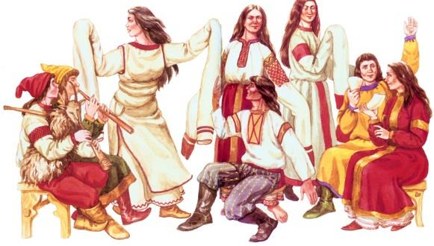
История возникновения и развития музыки тесно связана с обрядовой религиозной деятельностью и язычеством.
В Киевской Руси был запрет на использование музы-кальных инструментов в храмах. Религиозные каноны не допускали песенки скоморохов, которые использовали исконно народные музыкальные инструменты.
Скоморошество в Киевской Руси

Slide 5
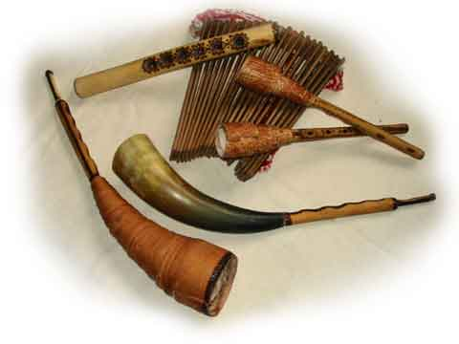
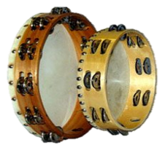
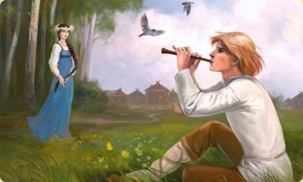
То, что использовалось средневековыми скоморохами, почти не дошло до наших лет. Принято считать традиционно русскими музыкальные инструменты, использовавшиеся пастухами и
жителями деревень: гусли и гудки, рожки, дудки, трубы, бубны, охотничьи рога.

Slide 6
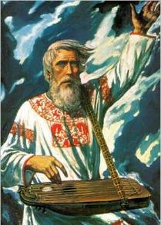
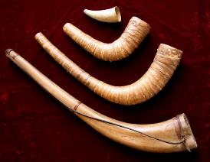
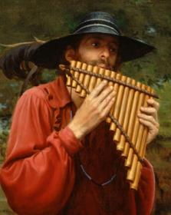
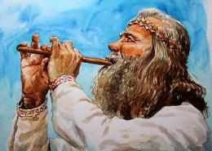
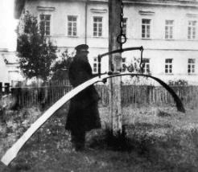
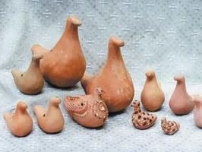
Гусли
В Киевской Руси были известны музыкальные инструменты:
деревянные трубы и рога (духовые ратные и охотничьи);
колокольчики, глиняные свистульки (обрядовые);
флейта Пана (духовой обрядовый);
гусли (струнный);
сопель и свирель (духовые ратные);
било (ударный сиг-нальный, обрядовый).
Деревянные трубы и рога
Сопель
Флейта Пана
Колокольчики, свистульки
Било

Slide 7
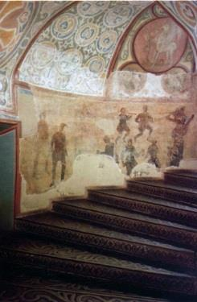
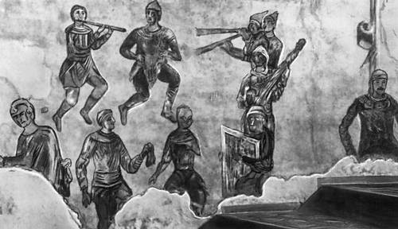
900 лет назад неизвестные живописцы оставили в башне Софийского собора фрески со сценой музыкально-театрального содержания.
Это скоморошьи игры: музыканты, играющие на арфе, трубе и флейте, плясуны, водящие хоровод.
Фреска Софийского собора в Киеве.
Музыканты и скоморохи. 1037г.

Slide 8
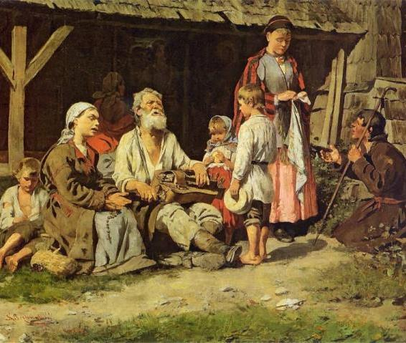
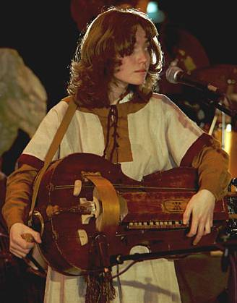
С XVI века у русских, белорусов и украинцев бытовала лира — струнный инструмент с деревянным корпусом, напоминающим по форме гитару или скрипку. На лире, в основном, играли бродячие музыканты. Европейским странам этот инструмент был известен раньше, с X века.
Колесная лира

Slide 9
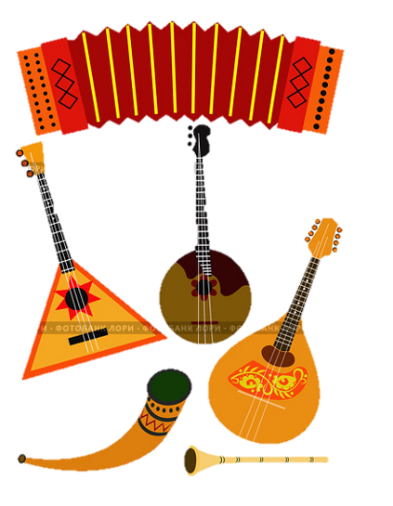
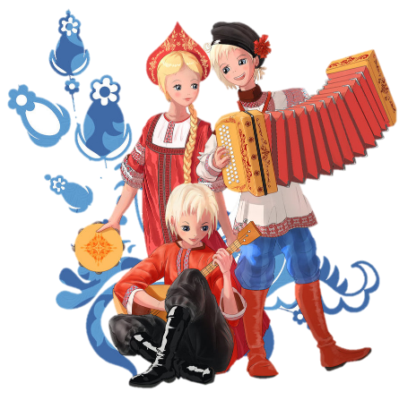
Каждый музыкальный инструмент обладает
особым тембром звучания;
определенным диапазоном звуков;
музыкально-выразительными динамическими возможностями.

Slide 10
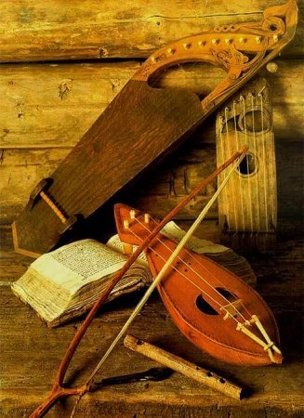
Качество звучания музыкального инструмента
зависит от взаимосвязи и формы материалов, применяемых для изготовления инструмента;
может быть изменено с помощью дополнительных приспособлений и различных приемов звукоизвлечения.

Slide 11
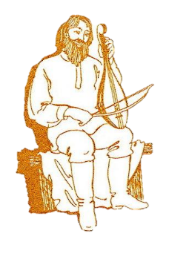
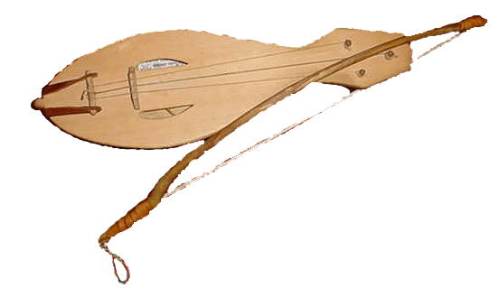
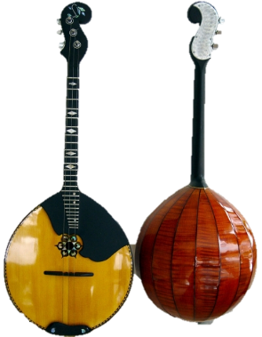
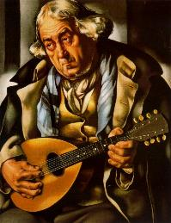
Струнные музыкальные инструменты
Гудок - старинный русский народный смычковый музыкальный инструмент овальной или грушевидной формы. Игра на нем походила на игру на виолончели.
До́мра — русский и украинский народный струнный щипковый музыкальный инструмент с тремя или четырьмя струнами. Для извлечения звука используется медиатор.
Гудок

Slide 12
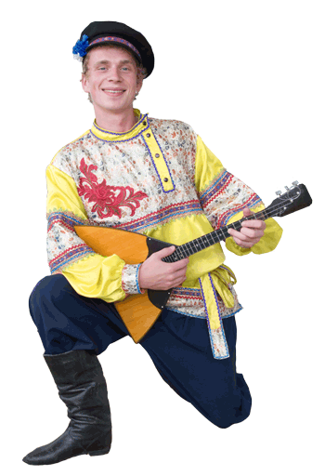
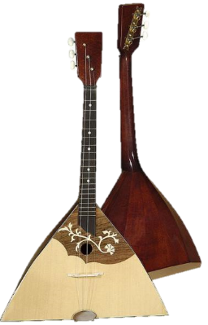
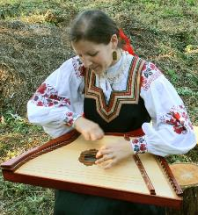
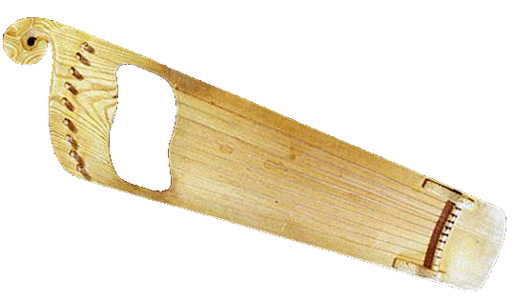
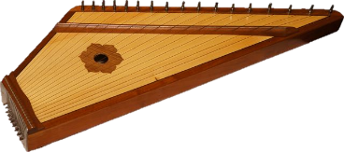
Струнные музыкальные инструменты
Балала́йка - русский народный трёхструнный щипковый музы-кальный инструмент с треу-гольным деревянным корпу-сом. Чаще всего сопровождала русские плясовые песни.
Гусли - многострунный щипковый русский народный инструмент, из древесины березы, ели, рябины. По форме гусли существуют треугольные, трапециевидные, прямоугольные.
Балалайка

Slide 13
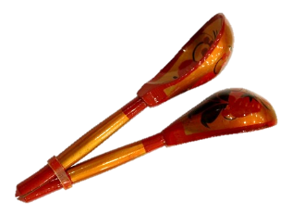
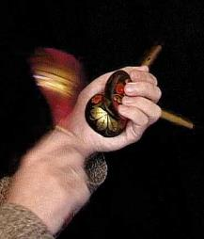
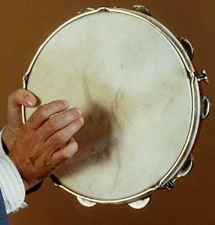
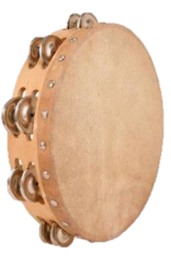
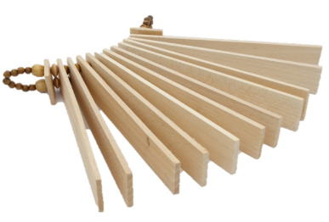
Ударные музыкальные инструменты
Ложки – внешне не отличаются от обычных деревянных ложек, только из более твёрдых пород дерева.
Бу́бен - музыкальный ударный инструмент, круглый с натянутой на одной стороне кожей. Иногда внутри подвешиваются бубенчики и колокольцы.
Трещотка - народный инструмент, заменяющий хлопки в ладоши. Состоит из набора 18-20 тонких дощечек длиной 16-18 см, соединенных плотной верёвкой.
Трещотка и бубен

Slide 14
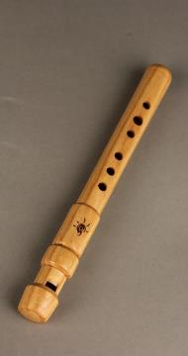
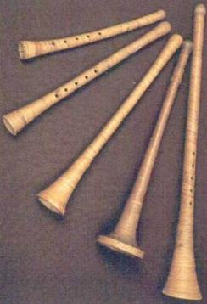
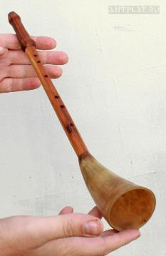
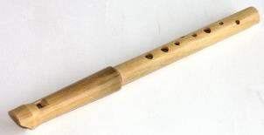
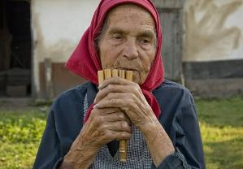
Духовые и язычковые музыкальные инструменты
Сопель – род свистковой продольной деревянной флейты, имеет 6 голосовых отверстий.
Рожок – пастуший деревянный инструмент конической формы.
Жалейка – деревянная, тростниковая трубочка с раструбом, длиной 10-20 см. Тембр пронзительный и жалостливый.
Свирель – род продольной флейты, может быть двухствольным. Головка ствола имеет форму в виде клюва.
Куги́клы – разновидность многоствольчатой флейты, из 3-5 трубок одинакового диаметра, но разной длины.
Жалейка
Свирель
Кугиклы
Сопель
Рожок
Куги́клы
Жалейка

Slide 15
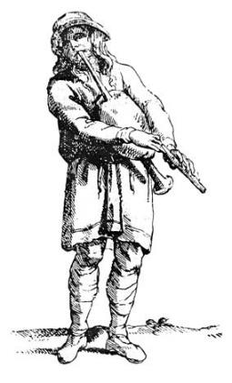
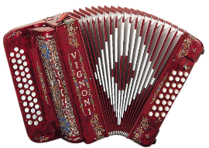
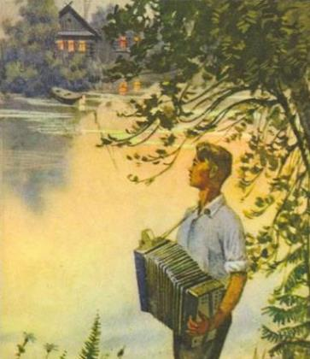
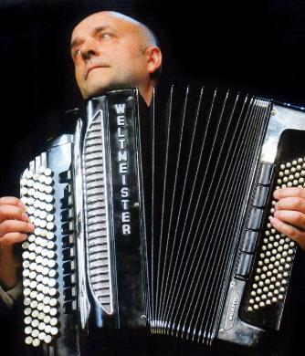
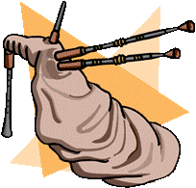
Духовые и язычковые музыкальные инструменты
Волы́нка – воздушный резервуар из шкуры животного, зашитой наглухо и снабженной трубками.
Гармо́нь – язычковый клавишно-пневматический инструмент, произошла от азиатского инструмента, в современном виде появилась в Санкт-Петербурге.
Баян – разновидность гармони, с большой полнотой и силой звука, на нем возможно исполнение сложных произведений.
Волы́нка
Баян
Гармо́нь
Волынка
Гармонь

Slide 16
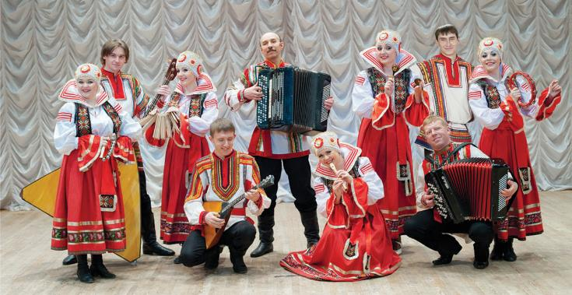
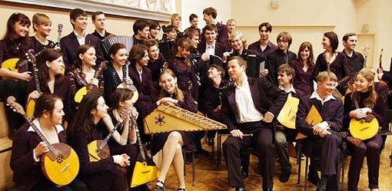
Музыкальные оркестры русских народных инструментов
Русская народная мелодия «Полянка»
(Исполняет оркестр русских народных инструментов
им. Н. Осипова. Партия свирели –
С. Бутушин)

Slide 17
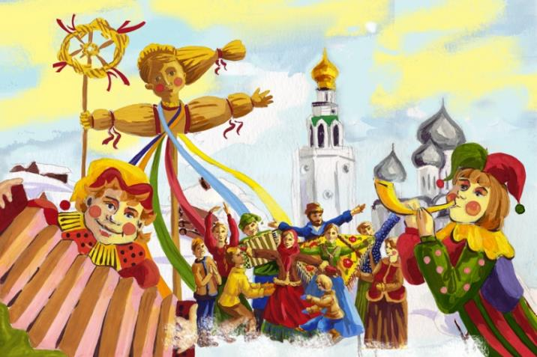
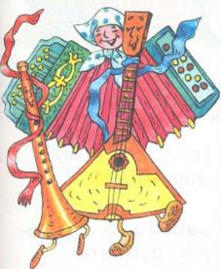
Народные музыкальные инструменты сопутствовали рус-скому человеку всю его жизнь. Сопровождали свадебные обряды, народные праздники: «Купала», «Масленица», «Радуница» и др. Сопель, гусли, бубен, волынка – наиболее популярные инструменты на народных игрищах и празднествах

Slide 18
В России военная музыка издавна способствовала фор-мированию морально-боевых качеств русского солдата. Употребление музыкальных инструментов (духовых и ударных) на войне было известно уже древним народам.
Оркестр 202-го пехотного запасного полка. Фото 1916 г.

Slide 19
В период Киевской Руси и позже военные походы сопро-вождались музыкой с применением труб, бубнов, сопелей, позднее - накр, набатов, литавр, а также сипошей, варганов, тулумбасов и барабанов. У некоторых князей при тридцати полках имелось 140 труб и бубен.
Военный оркестр лейб-гвардии Преображенского полка. Около 1860-х г.

Slide 20
К боевым старым русским инструментам принадлежат литавры, применявшиеся при царе Алексее Михайловиче в рейтарских конных полках, и накры, известные в настоящее время под названием бубен.
Литавры
Накры

Slide 21
Петр Великий заботился об улучшении военной музыки: из Германии выписаны были знающие люди для обучения солдат, игравших от 11-ти до 12 часов дня на адмиралтейской башне.
Молодой Петр I и армия. Автор неизвестен.

Slide 22
В настоящее время наш военный оркестр достиг совершенства, может давать ежегодно концерт-монстр, в котором несколько сотен музыкантов стройно исполняют весьма сложные пьесы. К военной музыке следует отнести также хоры полковых песенников.
Военный оркестр президентского полка. Марш "Прощанье славянки"
Военный оркестр России на параде 9 мая на Красной площади. 2012г.

Slide 23
Русские народные музыкальные инструменты
Струнные
Духовые и язычковые
Ударные
бубен, гусачок, дрова, ложки, трещотки
балалайка, гудок, гусли, домра
баян, волынка, гармонь, рожок, свирель, кугиклы, жалейка, колюка
Славянская этномузыка - «Туман войны» (используются 17 русских народных инструментов)

Slide 24
Закрепление материала
Назовите группы народных инструментов.
Назовите примеры инструментов каждой группы.
Какие инструменты используют военные оркестры?
Из каких групп инструментов формируется военный оркестр?
Выскажите ваше отношение к русским народным инструментам и музыке.

Slide 25
Литература.
Учебник «Мировая художественная культура». 7-9 классы: Базовый уровень. Г.И.Данилова. Москва. Дрофа. 2010 год.
http://rusfolketno.com/russkij-narodny-instrumenti
http://www.folkmusic.ru/instrument.php
Википедия – https://ru.wikipedia.org/wiki/%D0%9A%D0%B0%D1%82%D0%B5%D0%B3%D0%BE%D1%80%D0%B8%D1%8F:%D0%A0%D1%83%D1%81%D1%81%D0%BA%D0%B8%D0%B5_%D0%BD%D0%B0%D1%80%D0%BE%D0%B4%D0%BD%D1%8B%D0%B5_%D0%BC%D1%83%D0%B7%D1%8B%D0%BA%D0%B0%D0%BB%D1%8C%D0%BD%D1%8B%D0%B5_%D0%B8%D0%BD%D1%81%D1%82%D1%80%D1%83%D0%BC%D0%B5%D0%BD%D1%82%D1%8B

